Slide 1
Data Terpadu
Kesejahteraan Sosial (DTKS)
Satu Data Kesejahteraan Sosial
Oleh:
Azrin Syamsuddin
(Pekerja Sosial Madya) Kota Bogor
Cisarua, 31 Maret 2021

Slide 2


SEJARAH DTKS
penetapan sasaran program program perlindungan sosial/penanganan kemiskinan di Indonesia diawali dengan kegiatan Pendataan Sosial Ekonomi (PSE) tahun 2005 dilaksanakan oleh Badan Pusat Statistik (BPS) yang merupakan sensus kemiskinan pertama di Indonesia
Kota Bogor baru menggunakan DTKS pada tahun 2018

Slide 3




Statistik DTKS Per Januari 2021 Kota Bogor
Ruta Berisikan informasi Sosial Ekonomi rumah tangga dgn pengeluaran terendah yg meliputi beberapa Kepala Keluarga Didalamnya
Kepala Keluarga digunakan oleh program perlindungan sosial untuk meningkatkan ketepatan sasaran dalam penurunan angka kemiskinan
Komplementaritas program perlindungan sosial
Rumah Tangga
69.178
Keluarga 70.912 KK
Individu 250.799 jiwa

Slide 4
RUTA = 69.178 dan KK = 70.912
No | Kecamatan | Jumlah
1 | Tanah Sareal | 13.794
2. | Bogor Barat | 15.262
3. | Bogor Selatan | 16.138
4. | Bogor Tengah | 6.661
5. | Bogor Timur | 5.748
6 | Jumlah | 69.178
Anggota Ruta = 250.799
No | Kecamatan | Jumlah
1 | Tanah Sareal | 48.674
2. | Bogor Barat | 53.804
3. | Bogor Selatan | 60.864
4. | Bogor Tengah | 23.285
5. | Bogor Timur | 21.228
6 | Bogor Utara | 42.944

Slide 5
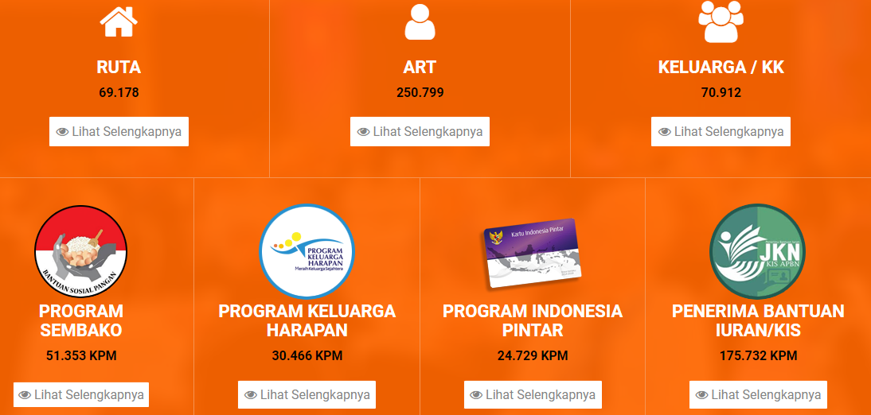
DATA DTKS KOTA BOGOR

Slide 6
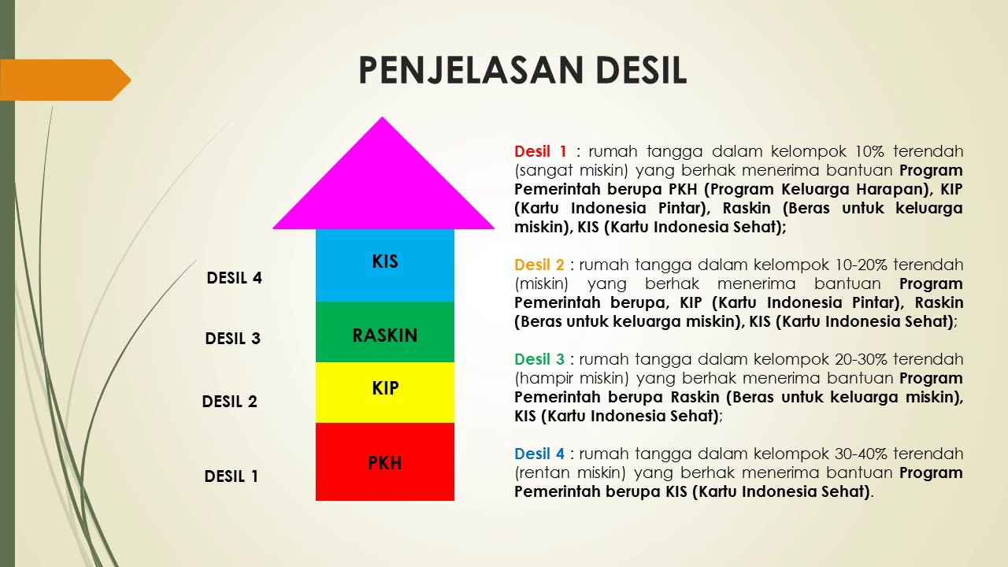

Slide 7
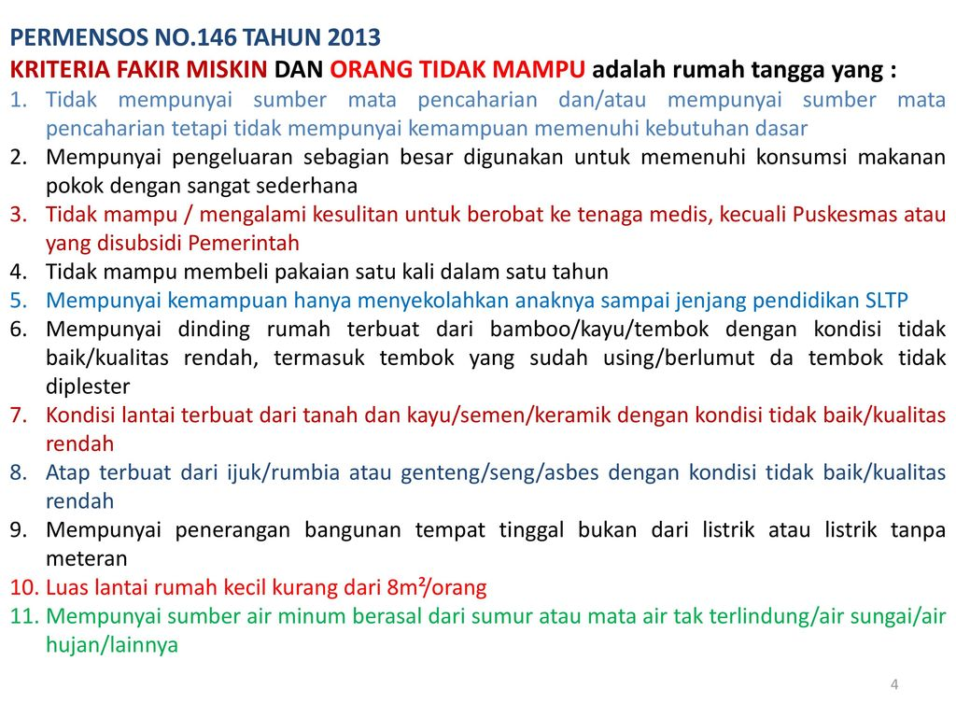

Slide 8







Permensos No 5/2019 Tentang Pengelolaan DTKS
PEMANFAATAN
Home visit
1
PENDATAAN oleh Operator Kelurahan melalui Aplikasi SIKS NG Ofline
2
Aplikasi Ofline di Eksport menjadi Data Import Oleh Dinsos
3
Dinsos Melakukan Import Data untuk diajukan Ke Kemnsos
6
Penerbitan SK DTKS oleh Kemensos (Jan, Apr, Jul, Oct)
4
VERIFIKASI & VALIDASI Data oleh DINSOS di propinsi
5
VERIFIKASI & VALIDASI Data oleh Kemensos
musdes/muskel
verifikasi
pengesahan

Slide 9




Permensos No 5/2019 Tentang Pengelolaan DTKS
Pemerlu Pelayanan Kesejahteraan Sosial (PPKS)
Data Terpadu Kesejahteraan Sosial meliputi
Penerima bantuan dan pemberdayaan sosial
Potensi dan Sumber Kesejahteraan Sosial (PSKS)

Slide 10
UU No 13/2011: Penanganan Fakir Miskin
Pasal 8 & 9
Pasal 10
Pasal 11
Mensos, Pemda & Ruta Miskin Lakukan Perbaikan Data
Mensos Sebagai Penanggung Jawab Pengelola Data Terpadu
Mensos Menetapkan Data Terpadu
  Berkala min. 2 thn sekali
  Berjenjang kab/kota → propinsi → Kemensos
  Berbasis Teknologi Informasi
  Dasar utk pemberian bantuan dan/atau pemberdayaan

Slide 11

PROGRAM INDONESIA PINTAR
selanjutnya disingkat PIP adalah bantuan berupa uang tunai, perluasan akses, dan kesempatan belajar dari pemerintah yang diberikan kepada peserta didik dan mahasiswa yang berasal dari keluarga miskin atau rentan miskin untuk membiayai pendidikan.
PIP Pendidikan Dasar dan Menengah
adalah Program Indonesia Pintar yang diperuntukkan bagi anak berusia 6 (enam) tahun sampai dengan 21 (dua puluh satu) tahun yang berasal dari keluarga miskin atau rentan miskin untuk mendapatkan layanan pendidikan sampai dengan tamat satuan pendidikan dasar dan menengah
-Permendikbud Nomor 10 Tahun 2020 tentang Program Indonesia Pintar
PIP Pendidikan Tinggi
adalah Program Indonesia Pintar yang diperuntukkan bagi Mahasiswa miskin yang berasal dari keluarga miskin atau rentan miskin yang diterima di Perguruan Tinggi

Slide 12
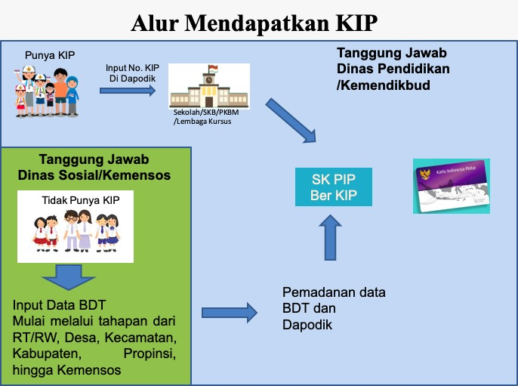

Slide 13

30.466 KPM
51.683 KPM

Slide 14
Supplyer PKH - E Waroeng
No | Nama Suplayer | Alamat
1. | PT. Aam Prima Artha | Jl. Raya Puncak Gadog No. 11 Bendungan Kec. Ciawi Kab. Bogor
2. | PT. Bova Nova Niaga | Gudang Jl. Raya Semplak Kav Permata Biru Indah Rt002/003 Kel. Semplak Kec Bogor Barat
3. | Ricemil Unggul Jaya | Ruko melenium Jl. Pangeran shogiri No. 20 Kel. Tanah Baru
4. | Cv. Brader Indo Abadi | Komp. IPB 2 Jl. Teras Block O No.2B Dramaga Kab. Bogor
5. | Pt. Dua Putra | Jln Margabakti RT002-RW001 Kecamatan Bogor Selatan
6. | Pt. Inti Prima Karkasindo | Perum Ciluar Asri Blok D6 No. 9
7. | Cv. Delima Ku | Kp. Dukuh RT 02/ Rw 07 Desa Sukamakmur Kec.Ciomas
8. | Srikandi | Jl. Ashari Jaya II No. 06 Kel. Sindangbarang Kec. Bogor Barat
9. | Cv.Amanah Makmur Jaya Sejati | Ruko melenium Jl. Pangeran shogiri No. 20 Kel. Tanah Baru
10. | Cv. Inti Agrinta Mutiara

Slide 15
AGEN
No | Nama Agen | Alamat | Jumlah KPM | Pendamping | Supplyer
1. | Evih Rahayu (BNI) | Kampung Babakan RT 004/RW 011 Kel. Bubulak Kec. Bogor Barat | 437 | Eneng Sutiahsih | PT. Aam Prima Artha
2. | Dika Adhitia Sasmita (BNI) | Babakan Lio Rt 001 Rw 007 Kel. Balumbang Jaya Kec. Bogor Barat | 397 | Eneng Sutiahsih | PT. Bova Nova Niaga
3. | Iwan Setiawan (BNI) | Cilendek Timur Rt.004/008 Kel. Cilendek Timur Kec. Bogor Barat Kota Bogor | 412 | Eneng Sutiahsih | PT. Aam Prima Artha
4. | Siti Ani Agustini (BNI) | Jl. Raya Curug No.7 RT.02/01 Kel. Curug Kec Bogor Barat | 185 | Eneng Sutiahsih | PT. Aam Prima Artha
5. | Deni Rahmawan (BNI) | Jl. Rante Kp. Tarih Kolot Rt 003 Rw 014 Kel. Gunung Batu Kec. Bogor Barat | 305 | Eneng Sutiahsih | PT Bova Nova Niaga
6. | Bobby Ferdyanza (BNI) | Jl. Medika BMA Blok AG No.6 RT. 002 RW. 019 Kel. Menteng Kec. Bogor Barat | 450 | Eneng Sutiahsih | PT. Aam Prima Artha
7. | Sulfitriana, A.Md (BNI) | Cibalagung Rt 003 Rw 004 Kel. Pasir Jaya Kec. Bogor Barat | 555 | Eneng Sutiahsih | PT. Bova Nova Niaga
8. | Indro Wibowo, SP (BNI | Jl. Rimba Bakti No 259/7 Rt 004 Rw 004 Kel. Pasir Kuda Kec. Bogor Barat | 327 | Eneng Sutiahsih | PT. Aam Prima Artha
9. | Panji Prasetya Bayu Aji (BNI) | Cilubang Tonggoh RT 002/RW 010 Kel. Situ Gede Kec. Bogor Barat | 364 | Eneng Sutiahsih | PT. Bova Nova Niaga

Slide 16
AGEN
No | Nama Agen | Alamat | Jumlah KPM | Pendamping | Supplyer
10. | Agen BNI 46 | Kp. Anyar Rt 01/ Rw 02 Kel. Muarasari Kec. Bogor Selatan | 334 | Yuyuh Yuhaeti | PT. Dua Putra
11. | Agen BNI 46 | Kp. Gudang RT 03 / Rw 07 Kel. Rangga Mekar Kec Bogor Selatan | 338 | Yuyuh Yuhaeti | PT. Inti Prima Karkasindo
12. | Agen BNI 46 | Pabuaran Pasir Rt 003/ Rw 010 Kel. Mulyaharja Kec. Bogor Selatan | 330 | Yuyuh Yuhaeti | PT. Inti Prima Karkasindo
13. | Agen BNI 46 | Jl. Lolongok VII Rt.003/005 Kel. Empang Kec.Bogor Selatan | 530 | Yuyuh Yuhaeti | PT. Inti Prima Karkasindo
14 | Agen BNI 46 | Jerokuta Kaum Rt.002/015 Kel. Bondongan Kec.Bogor Selatan | 443 | Yuyuh Yuhaeti | Ricemil Unggul Jaya
15. | Agen BNI 46 | Cikaret Gg. H. Usman Rt.003/011 Kel. Cikaret Kec.Bogor Selatan | 272 | Yuyuh Yuhaeti | PT. Inti Prima Karkasindo
16. | Agen BNI 46 | Jl. Rulita No.61 Rt.001/005 Kel. Harjasari Kec.Bogor Selatan | 315 | Yuyuh Yuhaeti | PT. Inti Prima Karkasindo
17 | Agen BNI 46 | Cikaret Timur Rt.003/009 Kel. Cikaret Kec.Bogor Selatan | 215 | Yuyuh Yuhaeti | PT. Inti Prima Karkasindo
18 | Agen BNI 46 | KP. Dekeng Rt.004/003 Kel. Genteng Kec.Bogor Selatan | 206 | Yuyuh Yuhaeti | PT. Inti Prima Karkasindo

Slide 17
AGEN
No | Nama Agen | Alamat | Jumlah KPM | Pendamping | Supplyer
19. | Agen BNI 46 | Parung Banteng RT.03/01 Kel.Katulampa Kec Bogor Timur | 103 | Agus Mulyadi | PT. Inti Prima Karkasindo
20. | Agen BNI 46 | KP. Muara Babakan RT 004/RW 010 Kel. Sindangrasa Kec Bogor Timur | 366 | Agus Mulyadi | Srikandi
21. | Agen BNI 46 | Lebak Sari RT.02/06 Kel. Sindangsari Kec Bogor Timur | 155 | Agus Mulyadi | PT. Inti Prima Karkasindo
22. | Agen BNI 46 | Kp. Pangkalan Raya RT.04/02 Kel. Cibuluh Kec. Bogor Utara | 326 | Muhamad Alexander | CV. Brader Indo Abadi
23 | Agen BNI 46 | Kp Kebon Danas Rt 03/07 Kelurahan Cimahpar Kec. Bogor Utara | 595 | Muhamad Alexander | CV. Brader Indo Abad
24. | Agen BNI 46 | Kp. Ciburial Rt.003/010 Kel. Ciparigi Kec. Bogor Utara | 570 | Muhamad Alexander | CV. Brader Indo Abad
25. | Agen BNI 46 | Pondok rumput RT 004 / RW 013 Kel. Kebon Pedes Kec. Tanah Sareal | 546 | Tuti Yuli Kaendo | PT. Inti Prima Karkasindo
26 | Agen BNI 46 | KP. Kukupu RT 001/RW 009 Kel. Cibadak Kec. Tanah Sareal | 418 | Tuti Yuli Kaendo | Srikandi
27 | Agen BNI 46 | Kp. Munjul RT 02 RW 06 Kelurahan Kayumanis Kec. Tanah Sareal | 456 | Tuti Yuli Kaendo | PT. Inti Prima Karkasindo

Slide 18
AGEN
No | Nama Agen | Alamat | Jumlah KPM | Pendamping | Supplyer
28. | Agen BNI 46 | Cimanggu Amil Rt 007/ Rw 009 Kel. Kedung Badak Kec Tanah Sareal | 726 | Tuti Yuli Kaendo | PT. Inti Prima Karkasindo
29. | Agen BNI 46 | Cimanggu Gg. Pasama Rt 03 Rw 01 Kelurahan Kedung Jaya Kec. Tanah Sareal | 420 | Tuti Yuli Kaendo | Srikandi
30. | Agen BNI 46 | Taman Cimanggu Blok X-4 No.6 RT.01/04 Kel. Kedung Waringin Kec Tanah Sareal | 538 | Tuti Yuli Kaendo | PT. Inti Prima Karkasindo
31. | Agen BNI 46 | Kp Kalimurni No.18 Rt 03/01 Kelurahan Kencana Kec. Tanah Sareal | 497 | Tuti Yuli Kaendo | PT. Inti Prima Karkasindo
32 | Agen BNI 46 | Jalan KH.A. Sya Yani Sumur Wangi RT 001/RW 005 Kel Mekarwangi Kec. Tanah Sare | 763 | Tuti Yuli Kaendo | PT. Inti Prima Karkasindo
33. | Agen BNI 46 | Kp. Situ Pete Rt 001 Rw 006 Kel. Sukadamai Kec. Tanah Sareal | 451 | Tuti Yuli Kaendo | PT. Inti Prima Karkasindo
34. | Agen BNI 46 | Kedunghalang Sentral Rt 004/005 Kel. Sukaresmi Kec. Tanah Sareal | 251 | Tuti Yuli Kaendo | PT. Inti Prima Karkasindo
35 | Agen BNI 46 | KP. Kukupu RT 001/RW 009 Kel. Cibadak Kec. Tanah Sareal | 494 | Tuti Yuli Kaendo | Srikandi

Slide 19
E-Waroeng
No | Nama E-Waroeng | Alamat | Jumlah KPM | Pendamping | Supplyer
1. | E warong amanah | Batu hulung RT 002/006 Bubulak | 596 | Eneng Sutiahsih | PT. Aam Prima Artha
2. | E warong astana mandiri | Gg makam RT 04/05 Cil. Bar | 1214 | Eneng Sutiahsih | PT. Aam Prima Artha
3. | E warong babakan sejahtera | Babakan pasir mas rt 03/08 Pasir Kuda | 453 | Eneng Sutiahsih | PT. Aam Prima Artha
4. | E warong berkah | Cibalagung no 21 RT 03/04 Pasir Jaya | 685 | Eneng Sutiahsih | PT. Aam Prima Artha
5. | E warong cahaya sejati | Kp sinar galih RT 01/07 Loji | 710 | Eneng Sutiahsih | PT. Aam Prima Artha
6. | E warong cilubang sejahtera | Cilubang rt 04/03 Blb. Jaya | 544 | Eneng Sutiahsih | PT. Aam Prima Artha
7. | E Warong Gunbat Bisa | Jl Rante KP. Baru RT 01/13 Gng. Batu | 510 | Eneng Sutiahsih | PT. Aam Prima Artha
8. | E Warong Istiqomah | Cilendek timur RT 01/04 Curuk Mekar | 643 | Eneng Sutiahsih | PT. Aam Prima Artha
9. | E warong mekar mandiri | Curug mekar rt 03/04 | 719 | Eneng Sutiahsih | PT. Aam Prima Artha

Slide 20
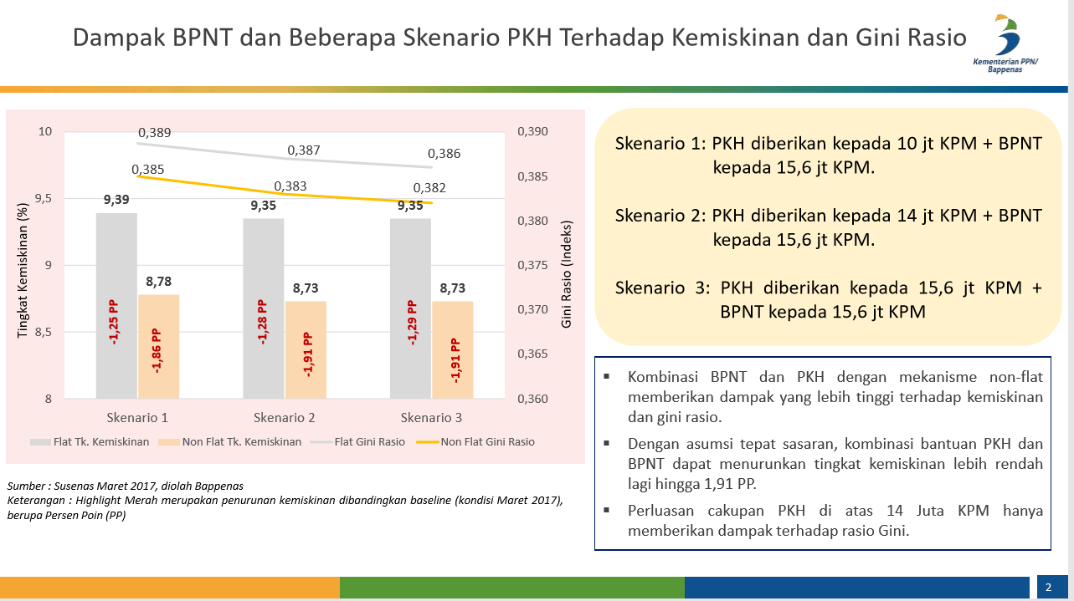

Slide 21
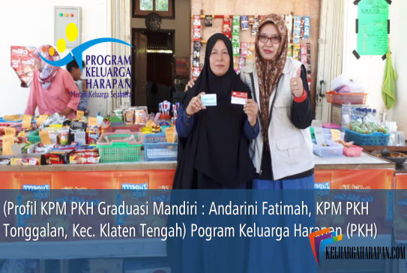

Perkembangan
Target KPM dan Anggaran PKH
Jumlah Graduasi KPM PKH
(2015 sd 2019)
Target penurunan kemiskinan
6,5 – 7,0 %
( Target 2024)
Tahun 2018 621.789 KPM
Tahun 2019
Target
800.000 KPM (8%)
Tahun 2015 SD 2017 230.351 KPM
Tahun 2020
Target
1 Juta KPM
(10%)
Sumber :
Rancangan Teknokratik Rencana Pembangunan Jangka Menenganh Nasional 2020-2024 - BAPPENAS

Slide 22
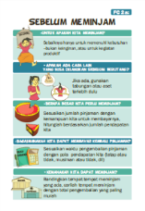

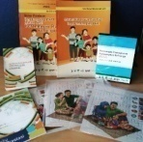


Strategi Perubahan Perilaku melalui : Family Development Sessions (FDS)
Peningkatan Kemampuan Keluarga
Pentingnya 1000 Hari Pertama Kehidupan
Gizi Ibu Hamil dan pemeriksaaan kehamilan
Menyusui dan layanan kesehatan setelah kehamilan
Kesakitan dan Kesehatan Lingkungan (cuci tangan, jamban etc)
Kartu Indonesia Sehat
Pemberian Makanan Tambahan
Menjadi orang tua yang sukses
Memahami perilaku belajar anak usia dini
Menumbuhkan perilaku positif anak
Membantu anak sukses di sekolah
PIP dan Bidik Misi
Mengatur sumber daya yang terbatas
Strategi menabung dan berhutang
Memulai usaha sendiri
Usaha Mikro. Kecil Menengah
Kewirausahaan
Pemasaran
KUBE Jasa dan produksi
E-Warong da KUBE PKH
Pemasaran Online
BPNT
Pencegahan kekerasan
Pencegahan penelantaran
termasuk Anak Berkebutuhan Khusus
Mencegah Kekerasan dalam Rumah Tangga
Perlindungan Ibu
PKSA
Perawatan kesehatan lansia dan PDB.
Pemenuhan kebutuhan dasar Lansia dan PDB.
Home Care Services
Kesehatan dan Gizi
Pendidikan
Pengelolaan Keuangan
Perlindungan Anak
Kesejahteraan Sosial
22
Notes:
And on the current third generation, PKH implementation is accompanied by the implementation of Family Development Session (FDS).
Through PKH, poor families are encouraged to have access and use basic social services for health, education, food and nutrition, treatment, and facilitation, including access to other social protection programs as sustainable complementarity programs. PKH is directed to become a center of excellence in poverty alleviation which synergizes various national social protection and empowerment programs.

Slide 23
Strategi Graduasi Sejahtera Mandiri KPM PKH
untuk mendukung Penghidupan Berkelanjutan
BANTUAN SOSIAL PKH
MASA KEPESERTAAN PROGRAM KELUARGA HARAPAN
FAMILY DEVELOPMENT SESSION
(Modul Pengelolaan Keuangan Dan Perencanaan Usaha)
PENGUATAN EKONOMI KELUARGA
(Kelompok Usaha Bersama/KUBE*, Usaha Ekonomi Produktif, Wirausaha Mandiri)
* ) KPM PKH bisa mendapatkan bantuan sosial KUBE seperti e-warong KUBE PKH yang dibentuk untuk melayani KPM BPNT
PENINGKATAN KETERAMPILAN USAHA
(Kerjasama Dengan Kementerian Perindustrian, Pelaku Usaha Dan LSM)
GRADUASI Referal Pada Program Pemberdayaan Pusat/ Daerah, Lembaga Keuangan Formal
Notes:
Pendampingan dilakukan untuk seluruh pendekatan program PKH
Layer II sebagaimana program-program CCT, seperti: PKH dimana program-program seperti itu membekali masyarakat miskin dengan family development (pemahaman pengelolaan keuangan RT, dll).
Simpan pinjam internal, manajemen keuangan, peningkatan ketrampilan, dan initial saving-lending (Dana Amanah RLF) merupakan bagian dari pendekatan pengembangan penghidupan berkelanjutan yang sedang diujicobakan.
KUR dikelola sebagaimana sebelumnya.
Pelayanan Dasar untuk pemenuhan kebutuhan pendidikan, kesehatan, kependudukan, dan sarpras dasar (air bersih, listrik, dl)

Slide 24


REKAP DATA KPM PKH KOMPLEMENTARITAS (BPNT, RASTRA, KIS, KIP)
NO | PROPINSI | JMLKPM | JMLAK | BPNT | JMLKIS | JMLANAKSD | JMLKIPSD | JMLANAKSMP | JMLKIPSMP | JMLANAKSMA | JMLKIPSMA
1 | ACEH | 290.290 | 1.492.396 | 288.750 | 1.472.305 | 296.486 | 88.921 | 148.077 | 46.116 | 119.034 | 35.543
2 | BALI | 81.100 | 419.066 | 80.373 | 410.474 | 68.176 | 21.539 | 39.433 | 13.985 | 33.388 | 11.782
3 | BANTEN | 257.577 | 947.884 | 256.632 | 921.848 | 169.328 | 40.024 | 74.063 | 19.158 | 54.318 | 13.579
4 | BENGKULU | 88.007 | 366.325 | 86.989 | 334.640 | 70.783 | 25.418 | 41.220 | 16.732 | 29.657 | 11.407
5 | DI YOGYAKARTA | 218.011 | 927.571 | 217.309 | 921.057 | 109.769 | 30.499 | 72.266 | 21.985 | 73.447 | 21.379
6 | DKI JAKARTA | 49.293 | 260.526 | 49.128 | 259.978 | 54.464 | 10.898 | 18.696 | 4.641 | 17.259 | 4.236
7 | GORONTALO | 60.042 | 280.033 | 59.802 | 272.571 | 54.375 | 18.294 | 31.499 | 12.117 | 22.633 | 8.467
8 | JAMBI | 101.974 | 439.753 | 100.919 | 404.872 | 86.103 | 30.053 | 42.822 | 16.101 | 33.583 | 12.027
9 | JAWA BARAT | 1.683.256 | 7.480.298 | 1.675.290 | 7.199.974 | 1.320.863 | 441.759 | 672.727 | 244.688 | 481.780 | 169.299
10 | JAWA TENGAH | 1.492.599 | 7.384.815 | 1.489.460 | 7.205.915 | 1.136.886 | 382.441 | 647.701 | 237.987 | 494.707 | 177.371
11 | JAWA TIMUR | 1.711.132 | 6.653.189 | 1.704.745 | 6.347.686 | 964.949 | 316.430 | 517.577 | 174.177 | 421.845 | 136.034
12 | KALIMANTAN BARAT | 151.107 | 636.077 | 150.695 | 604.414 | 138.524 | 45.559 | 65.443 | 22.867 | 45.137 | 15.036
13 | KALIMANTAN SELATAN | 100.857 | 402.121 | 99.476 | 385.419 | 71.414 | 22.810 | 40.420 | 13.082 | 29.613 | 9.047
14 | KALIMANTAN TENGAH | 45.367 | 208.676 | 45.228 | 198.864 | 40.260 | 12.352 | 20.129 | 6.349 | 13.941 | 4.273
15 | KALIMANTAN TIMUR | 67.636 | 296.568 | 67.292 | 286.073 | 61.291 | 18.281 | 28.112 | 9.492 | 23.378 | 7.623
16 | KALIMANTAN UTARA | 12.790 | 63.837 | 12.754 | 62.394 | 13.299 | 3.479 | 6.383 | 1.906 | 5.008 | 1.431
17 | KEP. BANGKA BELITUNG | 21.468 | 107.985 | 21.294 | 103.081 | 20.721 | 6.353 | 8.660 | 3.097 | 6.662 | 2.330
18 | KEP. RIAU | 39.265 | 192.081 | 38.964 | 183.480 | 43.864 | 15.328 | 20.743 | 7.363 | 15.491 | 5.363
19 | LAMPUNG | 453.782 | 1.854.415 | 450.859 | 1.709.033 | 366.858 | 134.024 | 154.643 | 56.856 | 108.678 | 38.073
20 | MALUKU | 98.761 | 471.186 | 97.661 | 438.041 | 91.064 | 25.369 | 47.747 | 14.622 | 43.672 | 13.110
21 | MALUKU UTARA | 34.026 | 150.927 | 33.811 | 138.289 | 28.269 | 8.079 | 15.950 | 4.875 | 12.870 | 3.683
22 | NUSA TENGGARA BARAT | 336.475 | 1.098.382 | 335.771 | 1.032.173 | 202.383 | 66.860 | 100.947 | 34.835 | 72.387 | 23.362
23 | NUSA TENGGARA TIMUR | 371.970 | 1.737.522 | 364.398 | 1.601.479 | 381.699 | 125.625 | 217.982 | 79.187 | 149.493 | 51.264
24 | PAPUA | 35.404 | 107.074 | 34.935 | 96.263 | 21.924 | 6.381 | 10.045 | 2.807 | 8.414 | 2.273
25 | PAPUA BARAT | 28.370 | 99.343 | 27.349 | 89.564 | 19.111 | 5.212 | 10.244 | 3.365 | 8.657 | 2.668
26 | RIAU | 153.974 | 763.284 | 153.908 | 729.156 | 161.316 | 56.408 | 80.708 | 29.747 | 63.952 | 22.388
27 | SULAWESI BARAT | 61.448 | 343.234 | 60.977 | 331.618 | 72.452 | 22.060 | 37.958 | 14.305 | 27.348 | 9.915
28 | SULAWESI SELATAN | 299.506 | 1.707.283 | 296.190 | 1.626.621 | 318.510 | 110.260 | 167.667 | 64.474 | 121.951 | 45.705
29 | SULAWESI TENGAH | 145.447 | 647.962 | 144.870 | 606.934 | 141.397 | 45.832 | 66.718 | 24.362 | 46.032 | 15.815
30 | SULAWESI TENGGARA | 118.955 | 576.512 | 117.692 | 535.595 | 117.806 | 36.667 | 62.577 | 21.755 | 48.896 | 16.190
31 | SULAWESI UTARA | 95.711 | 397.230 | 95.369 | 383.647 | 71.405 | 20.354 | 41.218 | 13.564 | 34.660 | 10.908
32 | SUMATERA BARAT | 182.477 | 872.871 | 182.237 | 848.846 | 189.178 | 56.305 | 95.221 | 29.721 | 75.224 | 22.920
33 | SUMATERA SELATAN | 299.820 | 1.351.554 | 298.866 | 1.260.009 | 272.584 | 96.503 | 133.335 | 49.178 | 102.526 | 36.231
34 | SUMATERA UTARA | 431.731 | 2.332.581 | 429.934 | 2.235.711 | 490.700 | 143.910 | 271.443 | 86.185 | 212.759 | 64.377
 | Grand Total | 9.619.628 | 43.070.561 | 9.569.927 | 41.238.024 | 7.668.211 | 2.490.287 | 4.010.374 | 1.401.681 | 3.058.400 | 1.025.109
Keterangan : Sumber e-PKH

Slide 25
KOMPLEMENTARITAS PKH TAHUN 2019
Program perlindungan sosial dan jaminan sosial didesain untuk saling melengkapi sehingga menimbulkan daya ungkit yang besar dalam meningkatkan kualitas hidup masyarakat miskin.
Peserta PKH berhak memperoleh bantuan komplementaritas lainnya.
9.619.628
KPM BPNT 9.569.927 jt
Keluarga
(99.48%)
AK KULIAH
10.489
Jiwa
(0.47%)
KPM LU 2.737.056 jiwa
PKH
9.6 jt KPM
43.070.561 JIWA
2.221.994
AK BIDIKMISI
3.428
Jiwa
(0.15%)
KPM DB
105,152 jiwa
2.221.994
AK
KIP-SD
2.490.287
Jiwa
(32.48%)
7.668.211
AK KIS 41.238.024
Jiwa
(95.75%)
AK
KIP-SMP
1.401.681
Jiwa
(34.95%)
AK
KIP-SMA
1.025.109
Jiwa
(33.52%)
43.070.561
4.010.374
: Anggota KPM PKH
Bidik Misi : 3.428 Jiwa (32.7%) dari anak kuliah
3.058.400
Data Tahap 4 Tahun 2019

Slide 26
KOMPLEMENTARITAS PKH TAHUN 2019
KATEGORI PKH | KOMPLEMENTARITAS | %
KPM | BPNT
9.619.628 | 9.569.927 | 99,48
AKPM | KIS
43.070.561 | 41.238.024 | 95,75
SD | KIPSD
7.668.211 | 2.490.287 | 32,48
SMP | KIPSMP
4.010.374 | 1.401.681 | 34,95
SMA | KIPSMA
3.058.400 | 1.025.109 | 33,52
KULIAH | AK KULIAH
2.221.994 | 10.489 | 0,47
 | AK BIDIKMISI
 | 3.428 | 0,15

Slide 27
Capaian Indikator Kinerja PKH
Output Kegiatan | Baseline (2016) | Target
 |  | 2017 | Capaian 2017 | 2018 | Capaian 2018 | 2019 | 2020
1. Penguatan PMIS PKH diimplementasikan | Tidak | Rencana Aksi Peningkatan disusun | Rencana Aksi Tersedia | Rencana Aksi Peningkatan diimplementasi-kan secara memuaskan | PMIS PKH telah dibangun. sedang diujicobakan | PMIS PKH diaudit dan rekomendasi peningkatan diberikan | Rekomendasi peningkatan pada Laporan Audit diimplementasikan
2. Proporsi kecamatan dengan keluarga penerima manfaat PKH yang telah beralih ke metode pembayaran non tunai | 15% | 27% | 100% (>>) | 39% | 100% | 56% | 73%
3. Peluncuran Sistem Penanganan Pengaduan/Keluhan (Grievance Redress System. GRS) yang telah diperbarui setelah dilakukan evaluasi uji coba (pilot) | Tidak | Rancangan disusun | Rancangan Tersedia. CC Diujicoba dan Diluncurkan | Uji coba (pilot) diimplementasi-kan dan dievaluasi | TOR Pilot GRS sudah tersedia dan menjadi tempat pengaduan bagi 2008 kasus | Peluncuran GRS yang telah diperbarui | Hasil Analisis Pengaduan
4. Proporsi keluarga penerima manfaat PKH dengan verifikasi kondisionalitas yang telah tercatat dalam PMIS PKH | 40% | 50% | 49.8% (<) | 75% | 50% Masih dalam proses penghitungan | 85% | 90%
5. Proporsi keluarga penerima manfaat PKH yang menerima program bantuan sosial lain | 13.6% | 40% | 10% (<<) | 70% | 20.29% masih dalam proses | 85% | 95%
6. Proporsi keluarga penerima manfaat PKH dengan nomor NIK yang telah diverifikasi | 73.5% | 80% | 81% (>) | 90% | 97.42% | 95%
7. Jumlah kelompok ibu-ibu penerima manfaat PKH yang menerima Pertemuan Peningkatan Kemampuan Keluarga (P2K2/FDS) dari fasilitator terlatih | 7.357 | 32.000 | 92.176 (>>) | 56.000 | 225.490 | 81.000 | 106.000
8. Jumlah total keluarga penerima manfaat PKH | 5.98 juta | 6 juta | 6.22 juta (>) | 8 juta | 10.000.232 | 10 juta | 10 juta
9. Rasio jumlah keluarga penerima manfaat PKH terhadap jumlah keluarga sasaran/miskin yang tinggal di daerah terpencil dan perbatasan | 48% | 60% | 70% (>>) | 70% | 21.42% masih dalam proses | 80% | 85%
Sumber : hasil Evaluasi BPKP dan Bank Dunia per 20 Maret 2018
Catatan :
* Capaian 2017 telah diverifikasi oleh BPKP
** Capaian 2018 akan dilakukan verifikasi oleh BPKP pada bulan Februari 2019.

Slide 28
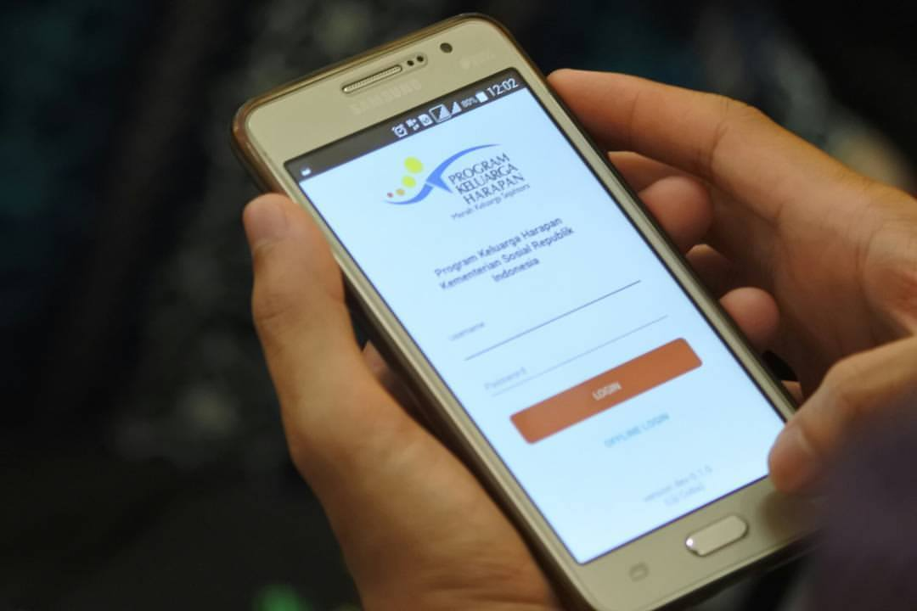
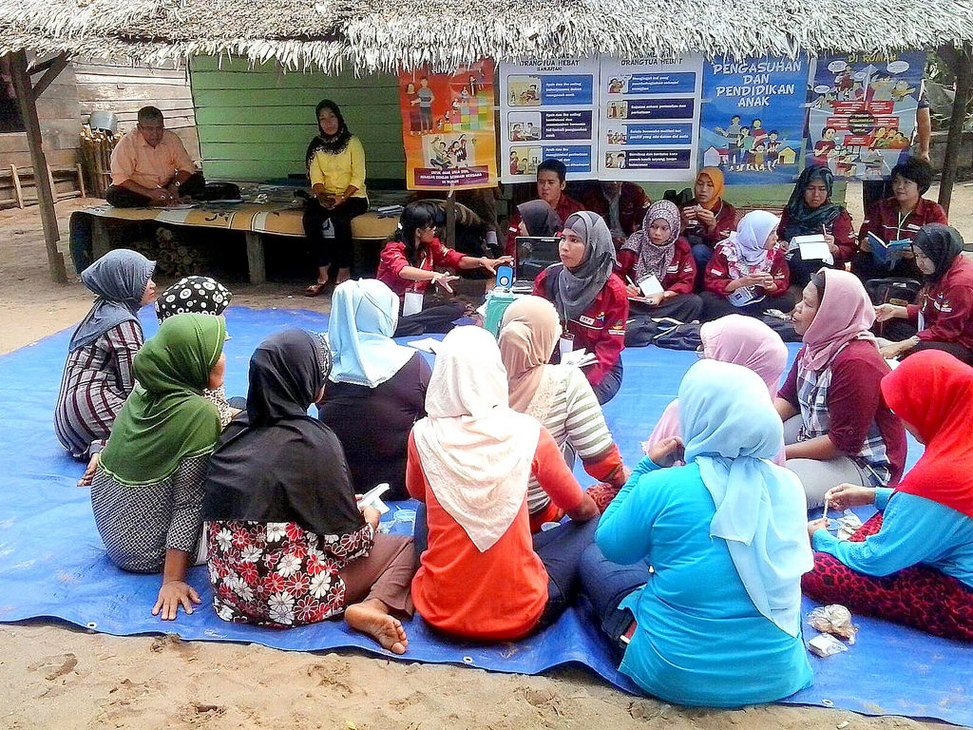
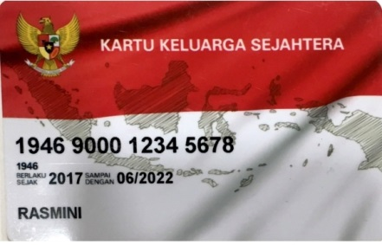
MILESTONE PKH
Kenaikan target KPM dari 6 juta menjadi 10 juta KPM
Peluncuran Aplikasi OM SPAN bekerjasama dengan Kementerian keuangan yang mengatur konfirmasi data penerima bantuan sosial non tunai dan Penyampaian informasi penyaluran bantuan sosial non tunai
Contac Center
Kenaikan target KPM 3,5 juta menjadi 6 Juta KPM
Penyempurnaan kelembagaan dari UPPKH menjadi terintegrasi dengan lembaga eksisting
Transformasi penyaluran Bantuan Sosial Tunai menjadi non Tunai bagi 1,2 JUTA KPM
Peluncuran KKS dengan teknologi e-wallet dan saving account
Transformasi penyaluran menjadi seluruhnya 6 Juta KPM menggunakan mekanisme non Tunai
Pelaksanaan FDS secara masif bagi KPM diikuti oleh review modul dan pelatihan bagi seluruh pendamping PKH
Komplementaritas berbagai program
Strategi graduasi
Peluncuran E-PKH sistem aplikasi manajemen CCT (Conditional Cash Transfer) untuk Program Keluarga Harapan.
E-PKH platform yang dapat digunakan via android maupun website
Penyempurnaan Integrasi Data Transaksi
E-PKH dengan SIKS-NG
Dampak Positif
“Penurunan signifikan gagal transaksi sampai dengan 0.002%”
(Direktur SITP pada High Level Meeting Evaluasi OM-SPAN untuk Bansos PKH, Rekonsiliasi dan Sistem Payment)
2016
2017
2018
2019

Slide 29






Strategi Penguatan PKH Tahun 2020 – 2024
1
2
3
Penguatan MIS dan link ke BDT/SIKS:
Sinkronisasi E-PKH dengan PBDT SIKS-NG dengan PBDT Pusdatin dan link ke NIK, KIP, KIS, dsb) untuk penggunaan satu kartu kombo KKS (PKH dan BPNT/Rastra)
Dashboard untuk memantau pemenuhan kondisionalitas, graduasi kepesertaan, dan komplementaritas.
Optimalisasi server PKH di Pusdatin untuk berbagai program, untuk mendorong efisiensi dan efektivitas.
Penguatan Pendampingan
Bimtek & pelatihan: a) standar kompetensi; b) promosi perubahan perilaku dan gizi melalui FDS dan komplementaritas program lain
Kerjasama dengan Pemda, PT, organisasi kemasyarakatan, & program mitra lain untuk rekruitmen SDM dan pelatihan pendamping
Tunjangan operasional, dan rasio beban kerja, terutama di daerah padat atau sulit.
Review kapasitas pendamping PKH dalam mendukung program diluar PKH
Penguatan FDS
Penguatan modul gizi FDS
Pembangan E-Learning.
Kerjasama dengan berbagai K/L dan stakeholders untuk memastikan efektivitas hasil FDS
Komplementaritas program yang fokus peningkatan gizi.
Pengembangan Modul Ekonomi untuk literasi perbankan dan pemberdayaan sosial ekonomi
Supervisi FDS oleh Peksos Supervisor
4
5
6
Strategi Graduasi Program:
Institusionalisasi kriteria dan threshold graduasi program (resertifikasi).
Penguatan MIS dan sistem pengaduan untuk updating data (keluar masuk peserta PKH) yang mendukung resertifikasi berkala.
Integrasi skema graduasi dengan program lain, untuk memastikan peserta graduasi tidak kembali jatuh miskin.
pendekatan pengembangan penghidupan berkelanjutan.
Kerjasama dengan berbagai instansi maupun swasta dalam pemberdayaan sosial ekonomi
Memastikan Komplementaritas Program:
Pemutakhiran dan sosialisasi data PKH kepada program lainnya: NIK, akte, dsb.
Koordinasi Pemda untuk komplementaritas dukungan APBD dan Dana Desa bagi KPM PKH.
Memberikan akses pelatihan dan peluang kerja ke sektor formal, bagi kepala keluarga PKH.
Penguatan Kelembagaan PKH
Internal Kemsos: kerjasama lintas program (data, komplementaritas, pendamping, pengaduan, dsb).
Eksternal: Revitalisasi peran Tim Koordinasi di Pusat dan Daerah
Contac center

Slide 30
Transformasi Menuju Sosial Ekonomi Digital
PERTUMBUHAN SOSIIAL EKONOMI YANG KUAT,SEIMBANG,INKLUSIF & BERKELANJUTAN
STABILITAS MAKRO & MONETER
STABILITAS SISTEM KEUANGAN
INTEGRASI SOSIAL EKONOMI DAN KEUANGAN DIGITAL*
ELEKTRONIFIKASI
KEUANGAN INKLUSIF
PERUBAHAN PERILAKU
GRADUASI
ENVIROMENTAL SCANNING
PROGRAM
PRIORITAS
BANSOS
FDS/P2K2
KEMANDIRIAN
KEY STRATEGY
KESIAPAN SDM PKH DAN DINSOS
OUTCOME
Bansos dan subsidi tersalur sesuai Prinsip 6T**
Dilaksanakan secara masif oleh SDM yang tersertifikasi sesuai dengan modul
Terakses berbagai layanan program lainnya bantuan lanjutan maupun akses ekonomi
Penguatan E-PKH dan LINK SINK- NG
Penguatan Pendampingan
Penguatan FDS
Strategi Graduasi Program
Memastikan Komplementaritas Program
Penguatan Kelembagaan PKH
KETERSEDIAAN ALTERNATIF KANAL PEMBAYARAN
PRINSIP
INKLUSIF ---------- EFEKTIF ---------- AMAN ------------ INOVATIF ------------- TERJANGKAU
POLICY DIRECTION
KETERSEDIAAN INFRASTRUKTUR
STAGING
AWARENESS
ADOPSI
KUALITAS
INTEGRASI
LITERACY MASYARAKAT
FOKUS
PROGRAM
BERDAMPAK LUAS ------------- MENYASAR UNBANKED ----------------- LAYANAN PUBLIK
KOORDINASI & KETENTUAN
STRATEGI,ROAD MAP,DAN EDUKASI
FAKTOR PENDUKUNG
MODAL BISNIS
KEBIJAKAN & REGULASI
KELEMBAGAAN
MONITORING & EVALUASI
SDM
Sumber : modifikasi kesepakatan Rapat Koordinasi Pusat BI
Notes:
Sumber: Modifikasi kesepakatan rakorda BI

Slide 31
